Slide 7
Чтобы стать волонтером, необходимо пройти регистрацию на сайте: Dobro.ru

Slide 8
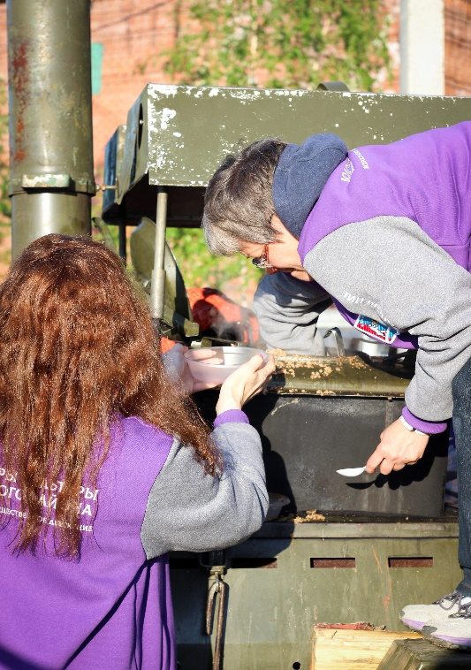
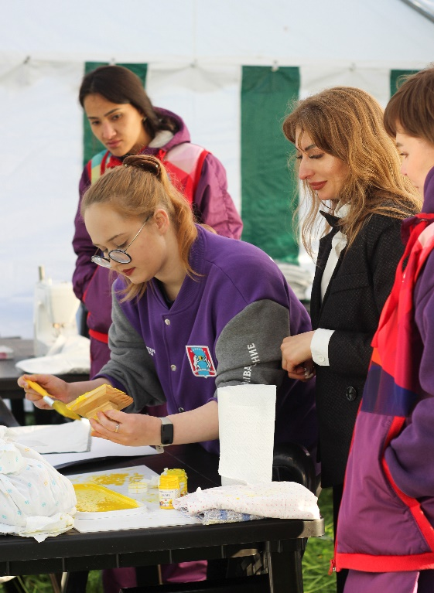
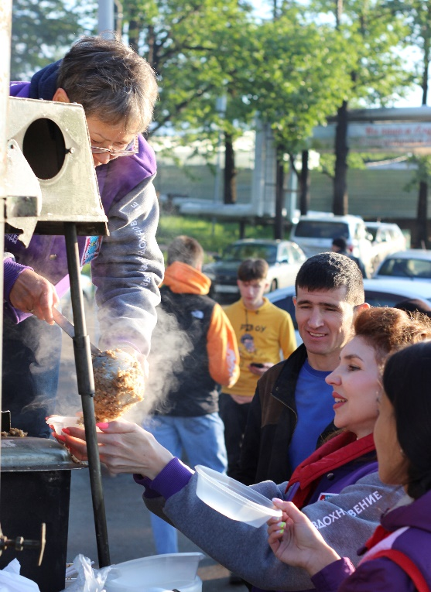
Волонтеры культуры
МР «Алданский район» Республики Саха (Якутия)
Волонтеры культуры приняли активное участие в социально-культурном проекте «Память»

Slide 9
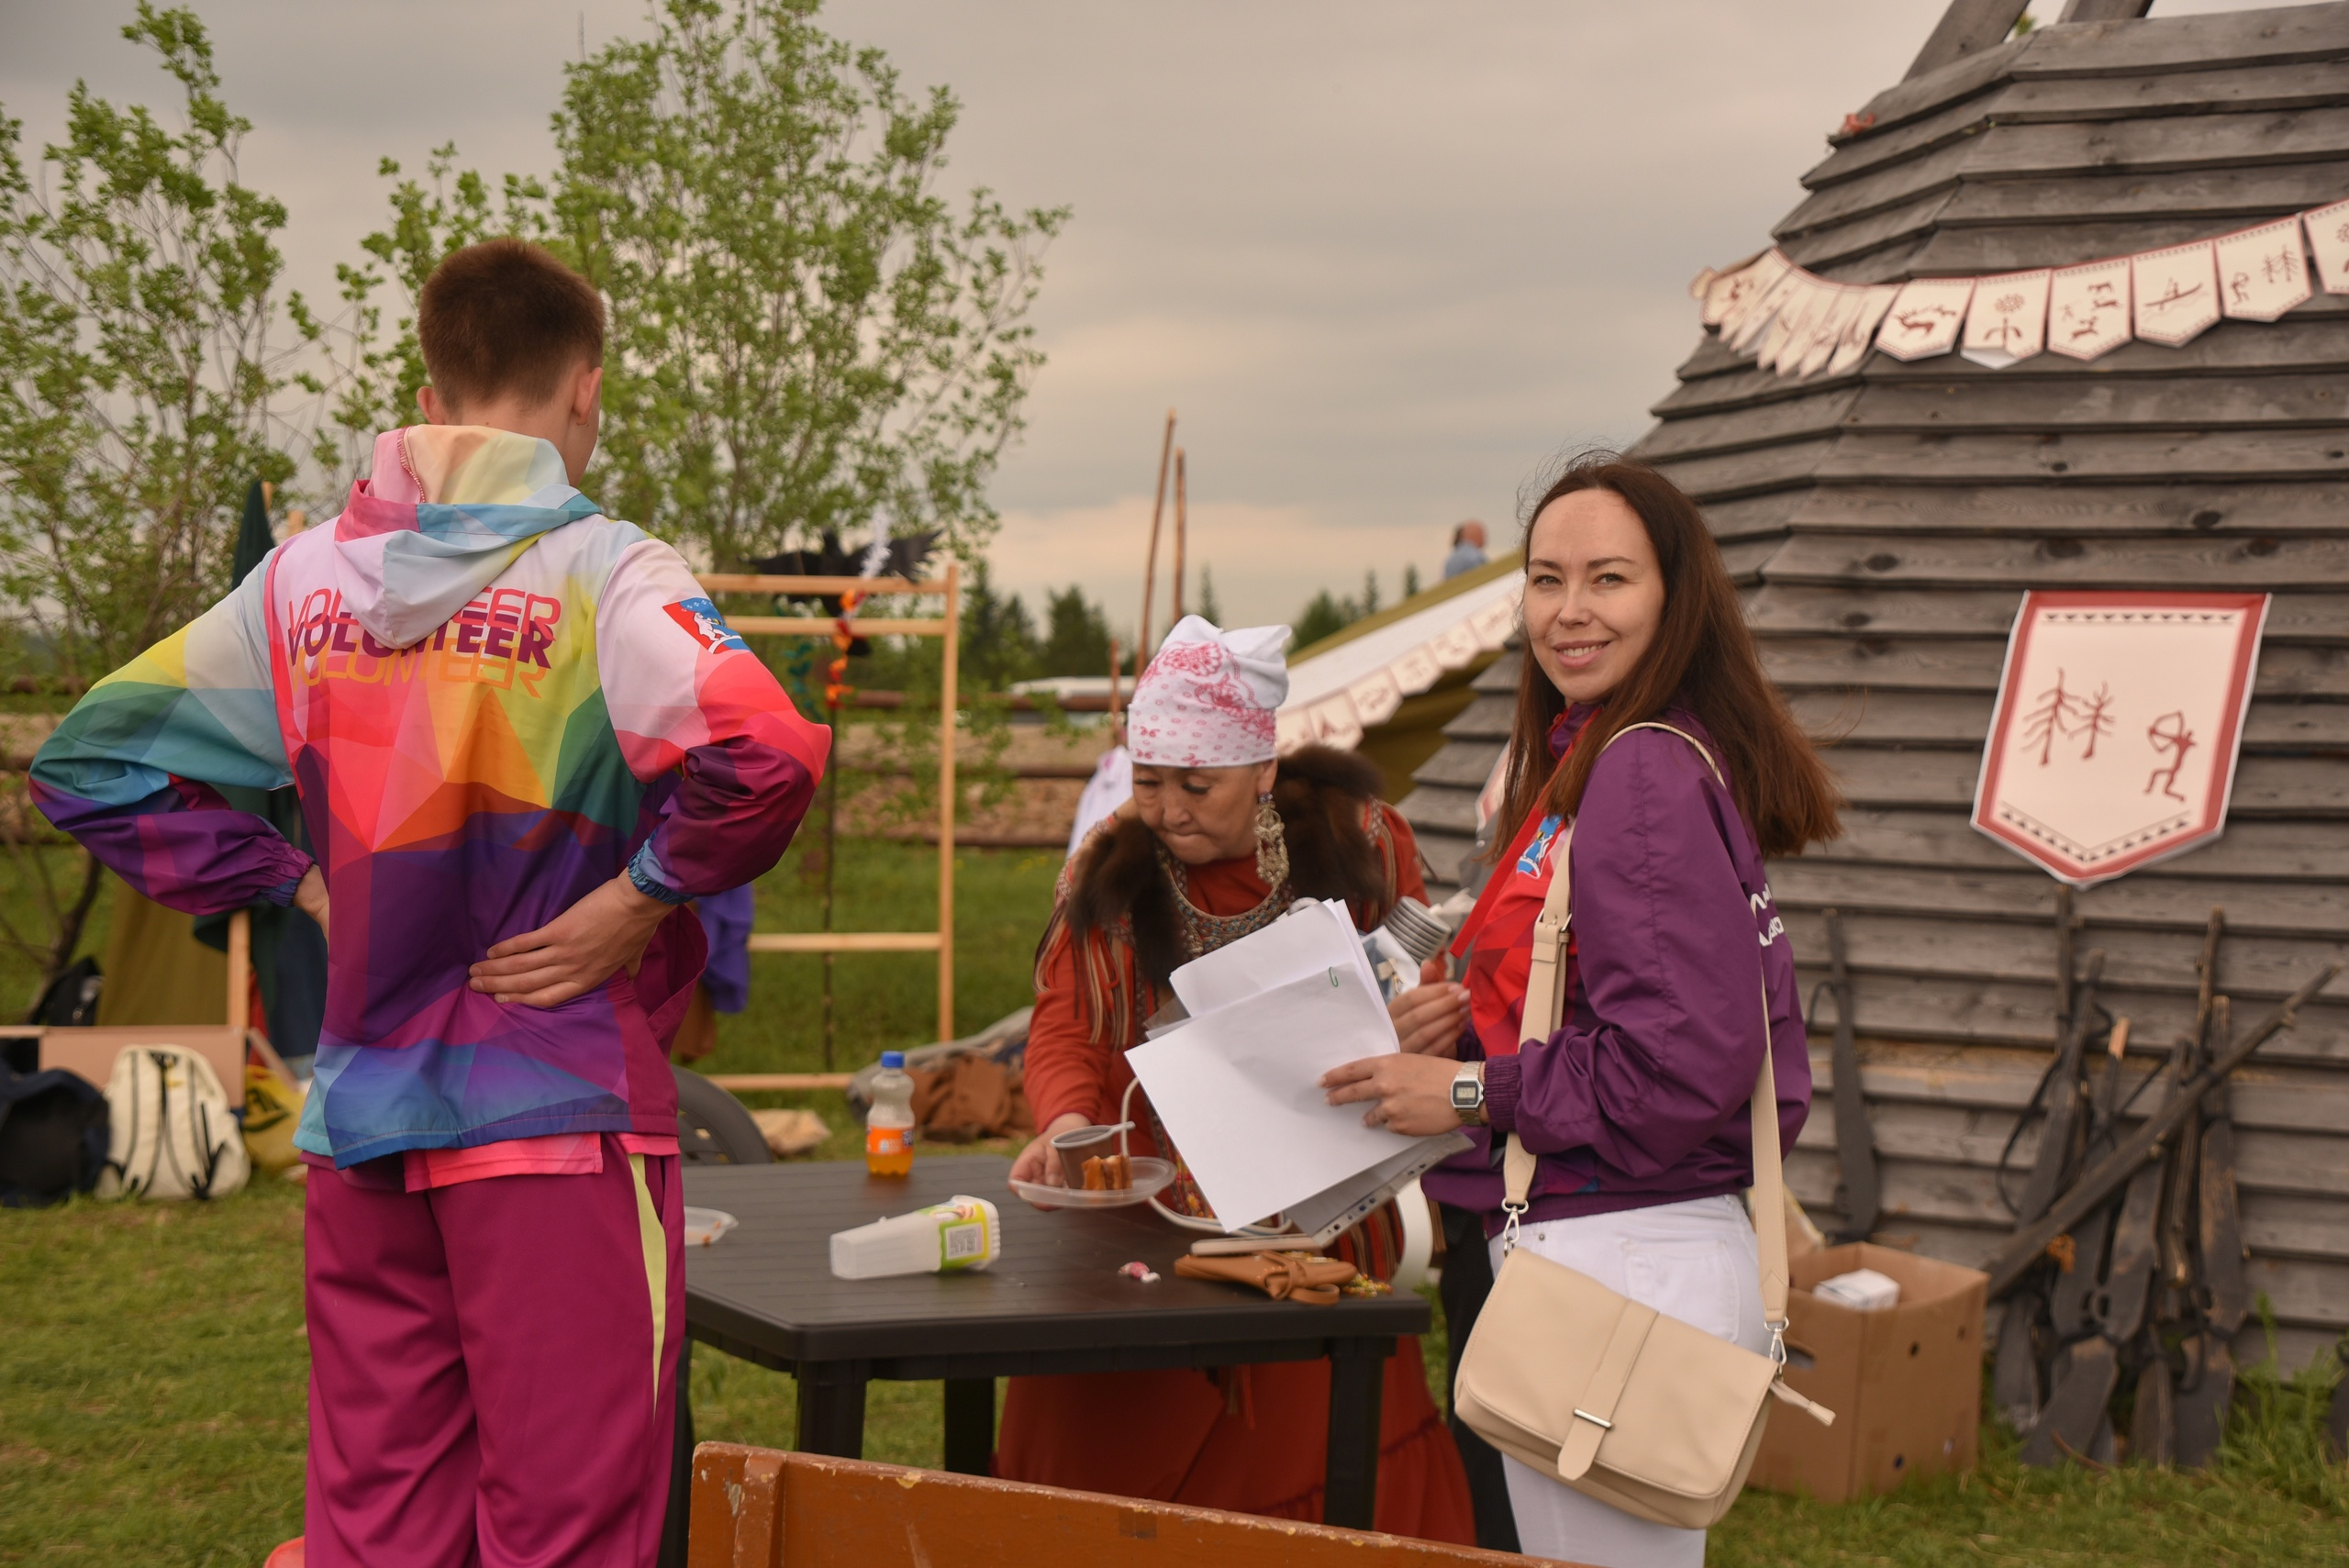
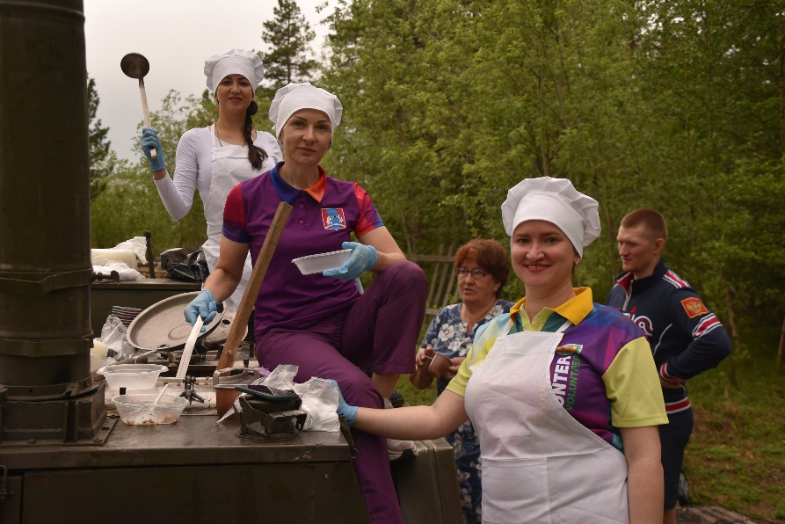
Волонтеры культуры
МР «Алданский район» Республики Саха (Якутия)
Волонтеры культуры приняли активное участие в национальном празднике, посвященного 100-летию города Алдана

Slide 10
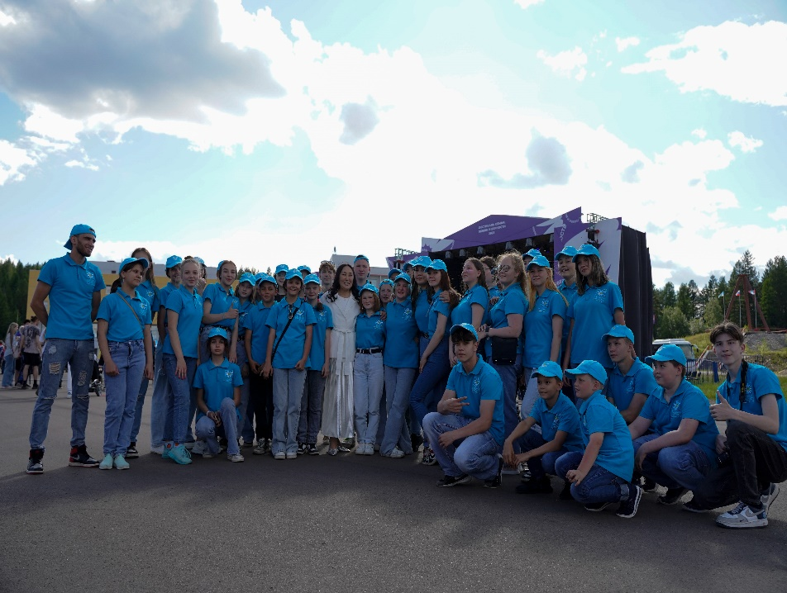
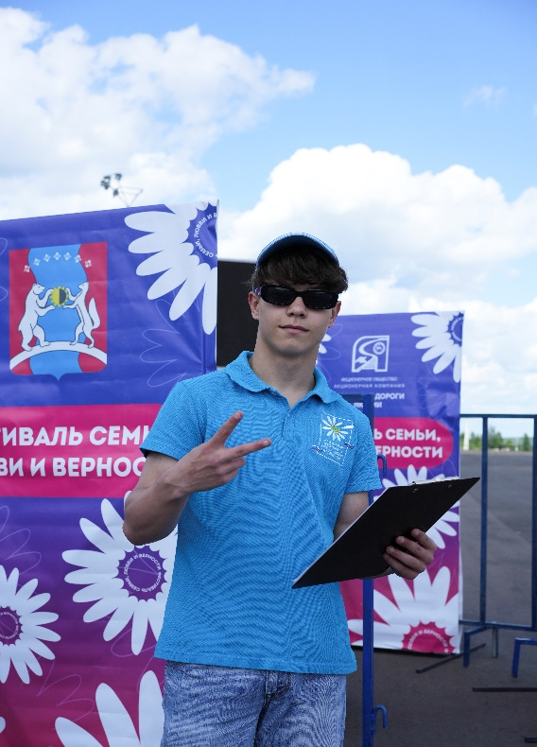
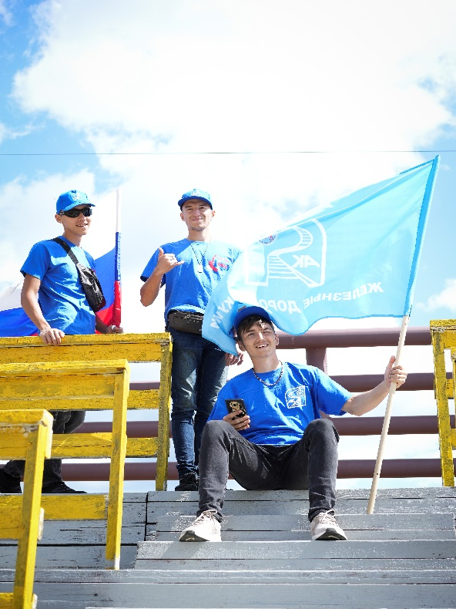
Волонтеры культуры
МР «Алданский район» Республики Саха (Якутия)
Волонтеры культуры приняли активное участие в Алданском фестивале семьи, любви и верности!

Slide 11
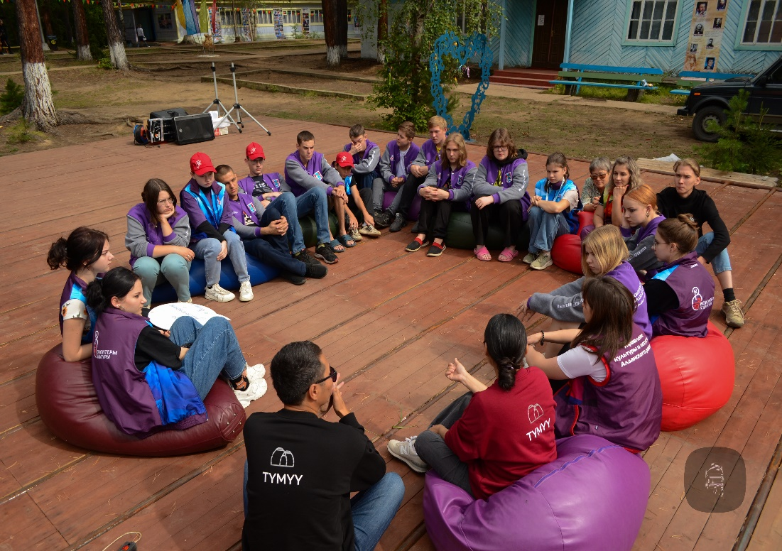
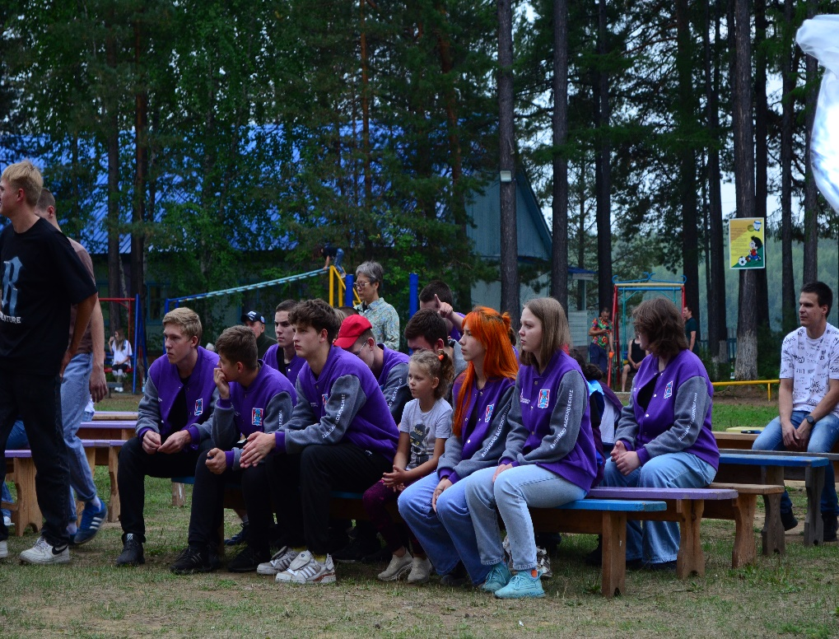
Волонтеры культуры
МР «Алданский район» Республики Саха (Якутия)
Волонтеры культуры традиционно приняли активное участие в XVII Республиканском фестивале авторской песни «Берег Дружбы – 2023»

